Slide 1




PHÒNG GIÁO DỤC VÀ ĐÀO TẠO AN LÃO
TRƯỜNG TIỂU HỌC TÂN VIÊN
NHIỆT LIỆT CHÀO MỪNG CÁC EM HỌC SINH!
Tiếng Việt
Bài 9: Đi học sao vui (tiết 1, 2)
Giáo viên:ĐẶNG THỊ YẾN. LỚP 3A

Slide 2


Slide 3
KHỞI ĐỘNG

Slide 4
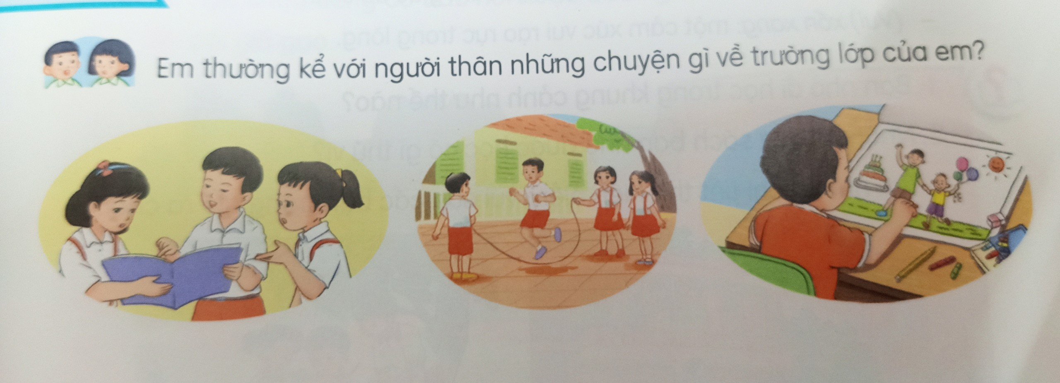
Em thường kể với người thân những chuyện gì về trường lớp của em?

Slide 5




TAI NGHE
TAY DÒ
MẮT DÕI

Slide 6
Đi học sao vui
Sáng nay em đi học Bình minh nắng xôn xao Trong lành làn gió mát Mơn man đôi má đào. | Giờ ra chơi cùng bạn Em náo nức nô đùa Khi mệt lại túm tụm Cùng vẽ tranh say sưa.
Lật từng trang sách mới Chao ôi là thơm tho Này đây là nương lúa Dập dờn những cánh cò. Bao nhiêu chuyện cổ tích Cũng có trong sách hay Cô dạy múa, dạy hát Làm đồ chơi khéo tay. | Tan học em ùa chạy Đồng quê lúa chín vàng Nhịp chân theo nhịp hát Lòng em vui xốn xang. (Xuân Hoài)

Slide 7
Giải nghĩa từ:
- Má đào:
Má hồng.
Lướt nhẹ trên bề mặt, tạo cảm giác dễ chịu.
- Mơn man:
Một cảm xúc vui rạo rực trong lòng.
- (Vui) xốn xang:

Slide 8
* Luyện đọc từ ngữ khó:
Xôn xao, làn gió mát, dập dờn, náo nức, xốn xang
* Luyện đọc câu:
Sáng nay/ em đi học
Bình minh/nắng xôn xao
Cô dạy múa,/ dạy hát
Làm đồ chơi/ khéo tay.

Slide 9
Đi học sao vui
1
Sáng nay em đi học Bình minh nắng xôn xao Trong lành làn gió mát Mơn man đôi má đào. | Giờ ra chơi cùng bạn Em náo nức nô đùa Khi mệt lại túm tụm Cùng vẽ tranh say sưa.
Lật từng trang sách mới Chao ôi là thơm tho Này đây là nương lúa Dập dờn những cánh cò. Bao nhiêu chuyện cổ tích Cũng có trong sách hay Cô dạy múa, dạy hát Làm đồ chơi khéo tay. | Tan học em ùa chạy Đồng quê lúa chín vàng Nhịp chân theo nhịp hát Lòng em vui xốn xang. (Xuân Hoài)
4
2
5
3

Slide 10

Đọc nối tiếp theo khổ thơ
Học sinh làm việc nhóm đôi, đọc 1 hoặc 2 lần.
Notes:
GV cùng hs nhớ lại nhân vật đồng hành Hà và Nam qua từng năm học Tác giả bộ ppt Toán + TV2: Phan Thị Linh – Đà Nẵng
Sđt lh: 0916.604.268
+ Zalo: 0916.604.268
+ Facebook cá nhân: https://www.facebook.com/nhilinh.phan/
+ Nhóm chia sẻ tài liệu: https://www.facebook.com/groups/443096903751589
Hãy liên hệ chính chủ sản phẩm để được hỗ trợ và đồng hành trong suốt năm học nhé!

Slide 11

Đọc thầm cá nhân
Học sinh đọc thầm (đọc bằng mắt) toàn bài.

Slide 12

Đọc nối tiếp trước lớp
Notes:
GV nhận xét phần đọc của cả lớp
GV cùng hs nhớ lại nhân vật đồng hành Hà và Nam qua từng năm học Tác giả bộ ppt Toán + TV2: Phan Thị Linh – Đà Nẵng
Sđt lh: 0916.604.268
+ Zalo: 0916.604.268
+ Facebook cá nhân: https://www.facebook.com/nhilinh.phan/
+ Nhóm chia sẻ tài liệu: https://www.facebook.com/groups/443096903751589
Hãy liên hệ chính chủ sản phẩm để được hỗ trợ và đồng hành trong suốt năm học nhé!

Slide 13
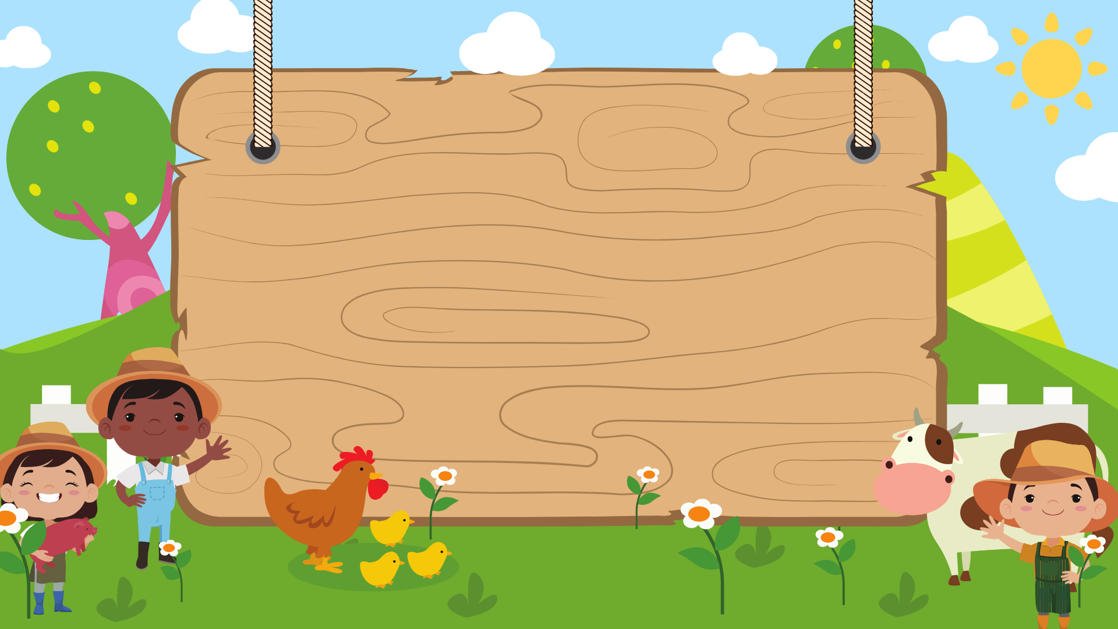
Trả lời câu hỏi

Slide 14
1/. Bạn nhỏ đi học trong khung cảnh như thế nào?
Bình minh nắng xôn xao
Trong lành làn gió mát
Mơn man đôi má đào.

Slide 15
2/. Những trang sách bạn nhỏ được học có gì thú vị?
Lật từng trang sách mới
Chao ôi là thơm tho
Này đây là nương lúa
Dập dờn những cánh cò.
Bao nhiêu chuyện cổ tích
Cũng có trong sách hay.

Slide 16
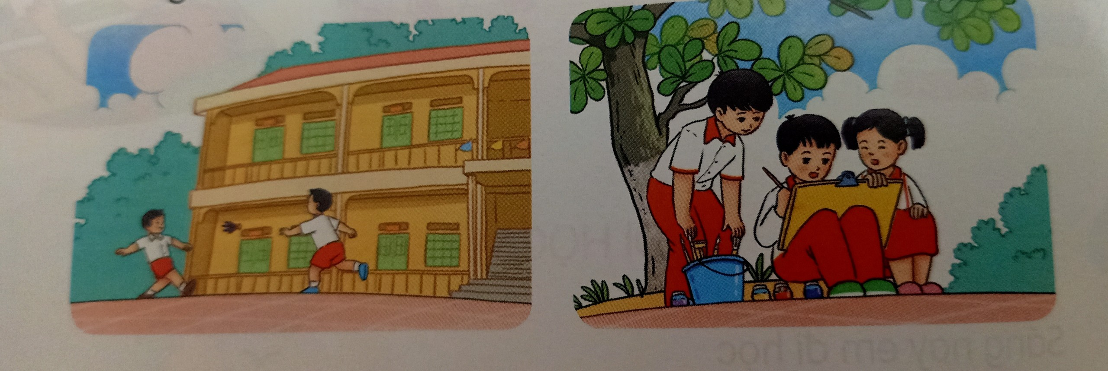
3/. Tìm những chi tiết thể hiện niềm vui của các bạn trong giờ ra chơi.
Giờ ra chơi cùng bạn
Em náo nức nô đùa
Khi mệt lại túm tụm
Cùng vẽ tranh say sưa.

Slide 17
4/. Nêu cảm xúc của bạn nhỏ khi tan học?
Tan học em ùa chạy
Đồng quê lúa chín vàng
Nhịp chân theo nhịp hát
Lòng em vui xốn xang.
5/. Em cảm thấy thế nào khi nghe tiếng trống tan trường?

Slide 18
Nội dung: Bài thơ cho ta thấy cảm xúc của các bạn nhỏ rất vui vẻ, hào hứng khi đi học. Niềm vui của các bạn khi nghe thấy tiếng trống tan trường.

Slide 19
* Học thuộc lòng 3 khổ thơ mà em thích.
Sáng nay em đi học Bình minh nắng xôn xao Trong lành làn gió mát Mơn man đôi má đào.
Lật từng trang sách mới Chao ôi là thơm tho Này đây là nương lúa Dập dờn những cánh cò.
Bao nhiêu chuyện cổ tích
Cũng có trong sách hay
Cô dạy múa, dạy hát
Làm đồ chơi khéo tay.

Slide 20
Nói và nghe. TỚI LỚP, TỚI TRƯỜNG
Bài 1. Kể một ngày đi học của em.
- Em đến trường cùng ai?
- Thời tiết hôm đó thế nào?
- Đường đến trường hôm đó có gì đặc biệt?
- Buổi học hôm đó có gì đáng nhớ?
Bài 2. Nêu cảm nghĩ của em sau một tháng học tập.

Slide 21

VẬN DỤNG
MỞ RỘNG

Slide 22

EM CẦN NHỚ NHỮNG GÌ CHO BÀI HỌC HÔM NAY?
Notes:
HS TỰ PHÁT BIỂU
GV cùng hs nhớ lại nhân vật đồng hành Hà và Nam qua từng năm học Tác giả bộ ppt Toán + TV2: Phan Thị Linh – Đà Nẵng
Sđt lh: 0916.604.268
+ Zalo: 0916.604.268
+ Facebook cá nhân: https://www.facebook.com/nhilinh.phan/
+ Nhóm chia sẻ tài liệu: https://www.facebook.com/groups/443096903751589
Hãy liên hệ chính chủ sản phẩm để được hỗ trợ và đồng hành trong suốt năm học nhé!

Slide 23
DẶN DÒ
Notes:
GV cùng hs nhớ lại nhân vật đồng hành Hà và Nam qua từng năm học Tác giả bộ ppt Toán + TV2: Phan Thị Linh – Đà Nẵng
Sđt lh: 0916.604.268
+ Zalo: 0916.604.268
+ Facebook cá nhân: https://www.facebook.com/nhilinh.phan/
+ Nhóm chia sẻ tài liệu: https://www.facebook.com/groups/443096903751589
Hãy liên hệ chính chủ sản phẩm để được hỗ trợ và đồng hành trong suốt năm học nhé!

Slide 24


Bài đến đây kết thúc rồi.
cô chào tạm biệt các em nhé!

